Slide 1
異常気象時通行規制区間及び
規制基準の見直し検討について
～運用ガイドラインの見直し～
大阪府都市基盤施設維持管理技術審議会
平成29年度 第2回道路・橋梁等部会

Slide 2
１．はじめに
２．運用ガイドライン
３．道路土工構造物点検要領
４．台風21号被害（国道173号切土のり面崩壊）
５．検討項目
６．まとめ

Slide 3
１．はじめに
運用ガイドラインは、平成27年度第１回道路・橋梁等部会において、国の検討条件を踏まえた通行規制区間の見直し条件と区間解除の運用方針について検討が行われ、了承された見直し条件と運用方針に基づき作成した。（平成28年度第１回審議会に報告）
運用ガイドラインに基づき、平成28年度6区間、平成29年度2区間の現地確認を行い、うち４区間の規制雨量を緩和するなど、規制区間解除の手続きを実施している。
○運用ガイドラインの見直し検討
国において、降雨や地震などの自然災害の影響を大きく受ける道路土工構造物について、防災上及び効率的な維持修繕の観点から適切な時期を把握し、適切な対策を施すことを目的に、道路土工構造物の点検要領が策定された。また、先般の台風21号に伴い、大阪府が管理する道路において切土のり面の崩壊が発生した。
こうした状況を踏まえ、運用ガイドラインの見直しを検討したい。

Slide 4
２．運用ガイドライン
異常気象時における通行規制の規制区間解除に関する運用ガイドライン
本ガイドランは、異常気象時における通行規制解除のために必要となる
３条件について、具体的な内容と運用方法をしましたものである。
平成２７年度の道路防災点検による「要対策箇所」の対策工が完了^{※１}していること。
対策工の完了後に一定期間の経過観察を行うこと。
経過観察結果を参考に規制区間の安全性評価について、学識経験者^{※２}の見解を得ること。
※１：「要対策箇所」が無い場合も含む。
※２：大阪府都市基盤施設維持管理技術審議会委員

Slide 5
２．運用ガイドライン
具体的な内容と運用方法
以下のとおり、①見直し対象区間の要件を満たすものは、順次②～④の手順を踏み、安全性が確認できた区間については、随時、通行規制区間の解除を行うことができる。
見直し対象区間（要対策箇所）
規制基準雨量の設定緩和（追加対策と経験雨量）
経過観察（対策工の評価とモニタリング）
安全性の評価（規制区間の解除）

Slide 6
２．運用ガイドライン
① 見直し対象区間（要対策箇所）
平成２７年度の道路防災点検による、要対策箇所の対策工が完了した区間。
平成２７年度の道路防災点検において、要対策箇所が存在しない区間。
上記２つの区間において、関係者^{※３}の理解が得られ、道路管理者（土木事務所）として、必要と判断する区間。
※３：地元市町村、沿道住民、所轄警察署など

Slide 7
２．運用ガイドライン
② 規制基準雨量の設定緩和（追加対策と経験雨量）
学識経験者^{※２}による現地確認を行い、追加対策の必要性の有無について判定する。
追加対策が必要な場合は、速やかに対策工を行う。
過去10年間において、現行の規制基準雨量以上で災害の無かった経験最大雨量を基に、規制基準雨量を引上げ^{※４}、設定緩和する。
※４：観測の不確実性と降雨による影響を考慮した慎重な設定と
なるよう、基準雨量区分で、現行ランクから３ランク
（60㎜）を超える設定緩和は行わない。

Slide 8
２．運用ガイドライン
② 規制基準雨量の設定緩和（経験雨量と新基準雨量）
現行の規制基準雨量以上で災害の無かった経験最大雨量を下記の基準雨量区分に照らし、緩和する（新）規制基準雨量を設定する。
基準雨量区分 |  | 設定 区間数 | 通行規制 連続雨量 | 通行止め 連続雨量 | 過去10年の 経験最大連続雨量
① | 基準130㎜ | １２ | 80㎜ | 130㎜ | 131㎜~150㎜
② | 基準150㎜ | ２４ | 100㎜ | 150㎜ | 151㎜~170㎜
③ | 基準170㎜ | ８ | 120㎜ | 170㎜ | 171㎜~190㎜
④ | 基準190㎜ | ー | 140㎜ | 190㎜ | 191㎜~210㎜
⑤ | 基準210㎜ | ー | 160㎜ | 210㎜ | 211㎜~230㎜
⑥ | 基準230㎜ | ー | 180㎜ | 230㎜ | 231㎜~250㎜
⑦ | 基準250㎜ | ー | 200㎜ | 250㎜ | 251㎜~270㎜
⑧ | 基準270㎜ | ー | 220㎜ | 270㎜ | 271㎜~290㎜
⑨ | 基準290㎜ | ー | 240㎜ | 290㎜ | 291㎜以上

Slide 9
２．運用ガイドライン
③ 経過観察（対策工の評価とモニタリング）
日常の道路パトロール、簡易点検（１年に１回）、道路防災点検（５年に１回）により、対策工の経過観察を５年間行い、その結果、無災害であること。
学識経験者^{※２}による現地確認^{※５}のうえ、モニタリング^{※６}（降雨観測・雨水浸透挙動観測）の地点、項目、期間の指示を得て観測を行う。
※５：②で行う現地確認と兼ねても良い。
※６：「（新）規制基準雨量」「規制発令の解除基準」の妥当性
を検証するために実施する。

Slide 10
２．運用ガイドライン
④ 安全性の評価（規制区間の解除）
モニタリングのデータや対策工の評価などの経過観察結果を参考に、必要に応じて学識経験者^{※２}の現地確認を行い、大阪府都市基盤施設維持管理技術審議会において、規制区間の安全性の評価について見解を得ること。

Slide 11
２．運用ガイドライン
通行規制区間
要対策箇所：無
要対策箇所：対策済
要対策箇所：未対策
災害：無
災害：有
災害：無
災害：有
災害：無
災害：有
追加対策不要
追加対策必要
対策工の実施
規制基準雨量緩和（引上げ※）の実施
※経験最大雨量を基に引き上げ（上限60mm）
５年間の経過観察（対策工の評価、降雨観測、雨水浸透挙動観測）
災害：無
災害：有、追加対策必要
安全性の評価（学識経験者による見解：大阪府都市基盤施設維持管理技術審議会）
通行規制区間解除（道路管理者の最終判断）

Slide 12
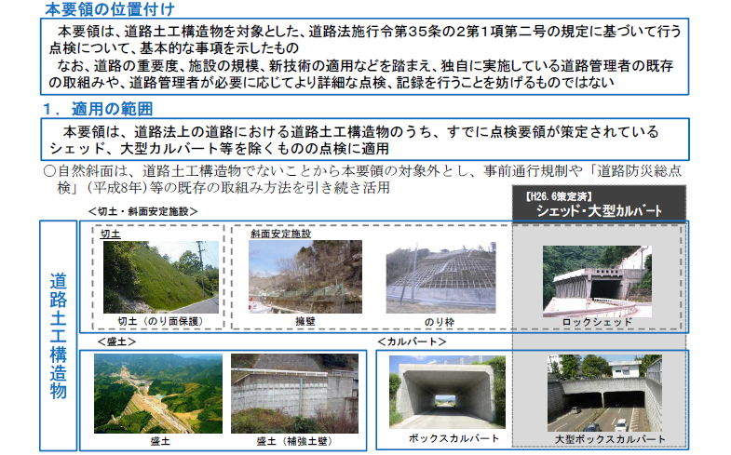
３．道路土工構造物点検要領
【国土交通省「道路土工構造物点検要領の制定について」より抜粋】

Slide 13
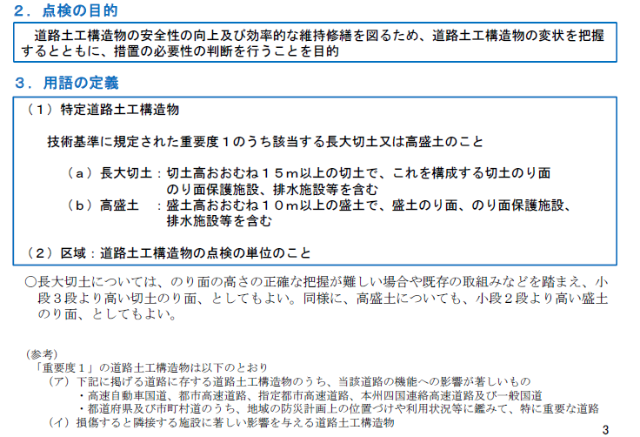
３．道路土工構造物点検要領
【国土交通省「道路土工構造物点検要領の制定について」より抜粋】

Slide 14
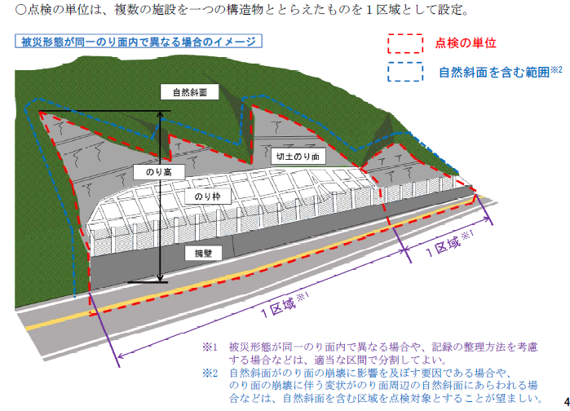
３．道路土工構造物点検要領
【国土交通省「道路土工構造物点検要領の制定について」より抜粋】

Slide 15
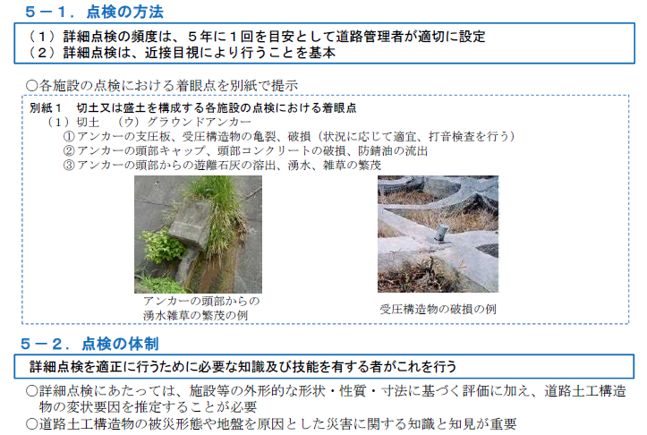
３．道路土工構造物点検要領
【国土交通省「道路土工構造物点検要領の制定について」より抜粋】

Slide 16
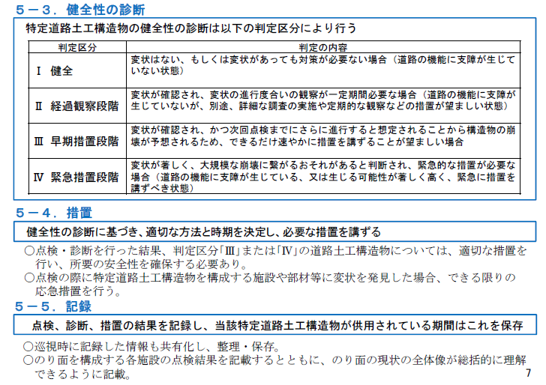
３．道路土工構造物点検要領
【国土交通省「道路土工構造物点検要領の制定について」より抜粋】

Slide 17
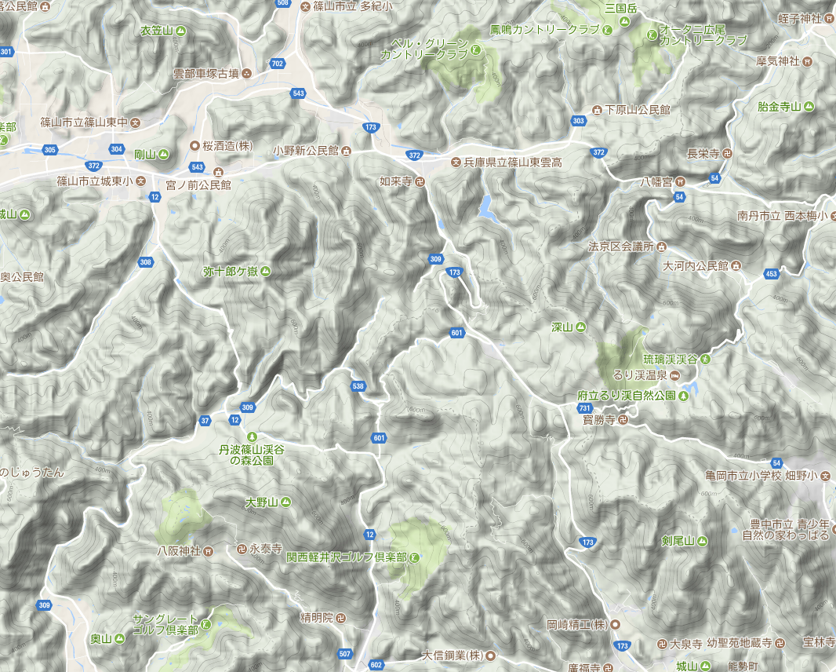
４．台風21号被害（国道173号切土のり面崩壊）
【池田土木事務所、復建調査設計株式会社 作成資料より抜粋】
のり面崩壊位置
のり面崩壊箇所

Slide 18
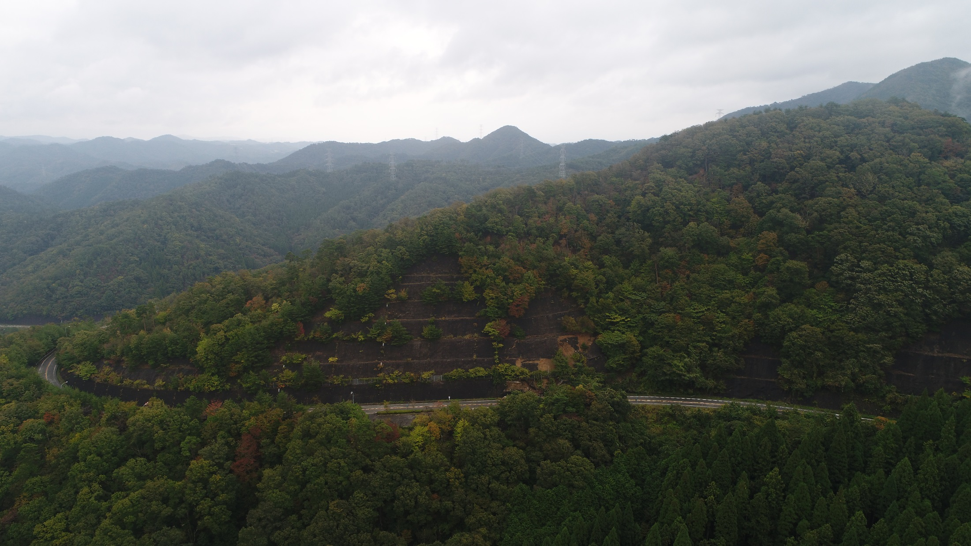
４．台風21号被害（国道173号切土のり面崩壊）
【池田土木事務所、復建調査設計株式会社 作成資料より抜粋】
のり面崩壊箇所全景

Slide 19
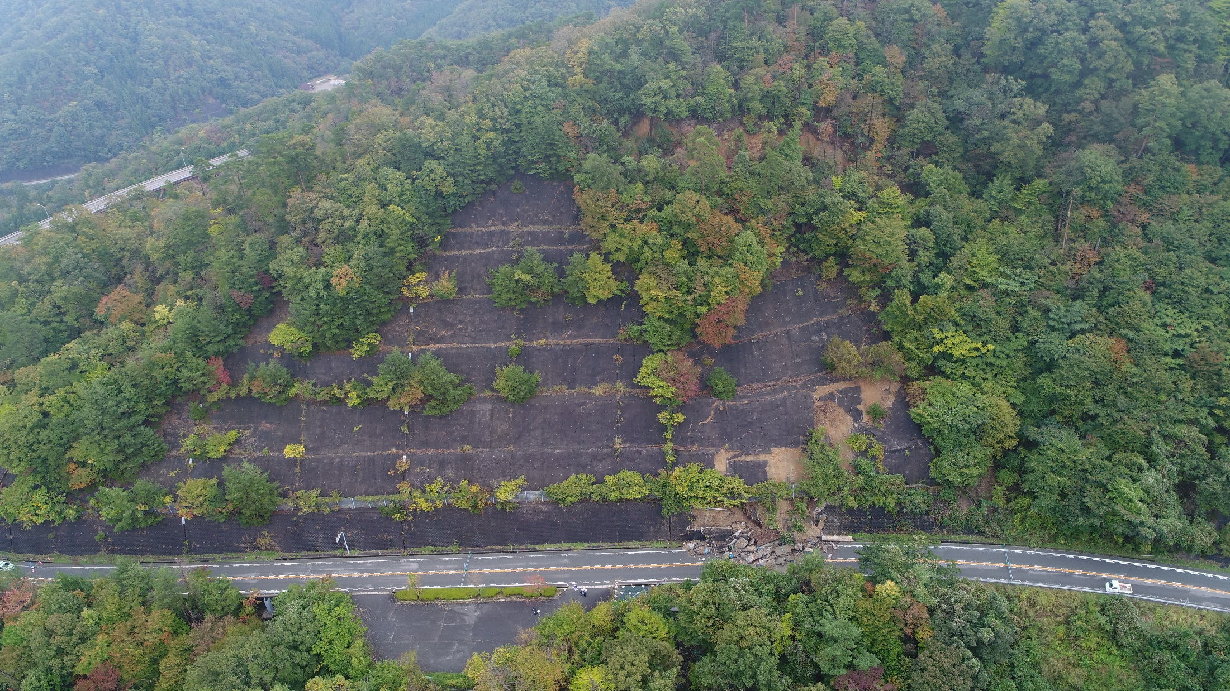
４．台風21号被害（国道173号切土のり面崩壊）
【池田土木事務所、復建調査設計株式会社 作成資料より抜粋】
のり面崩壊箇所全景

Slide 20
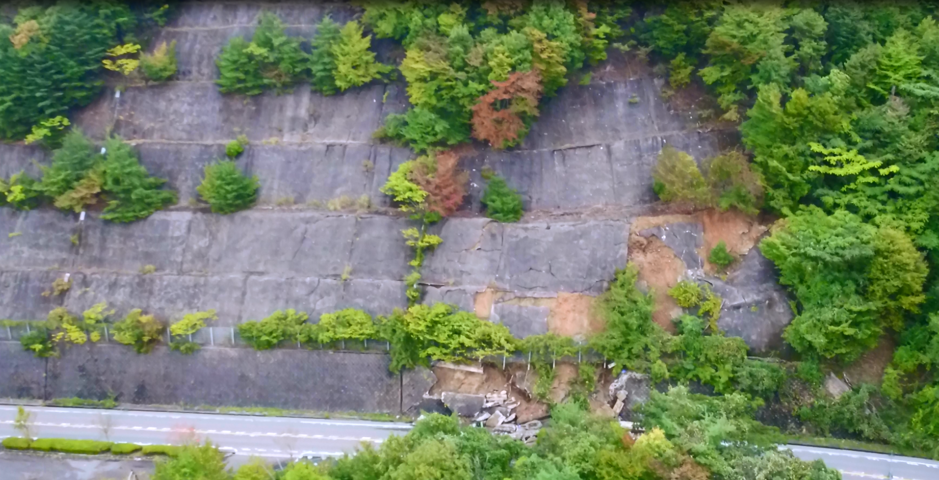
４．台風21号被害（国道173号切土のり面崩壊）
【池田土木事務所、復建調査設計株式会社 作成資料より抜粋】
切土のり面変状箇所全景

Slide 21
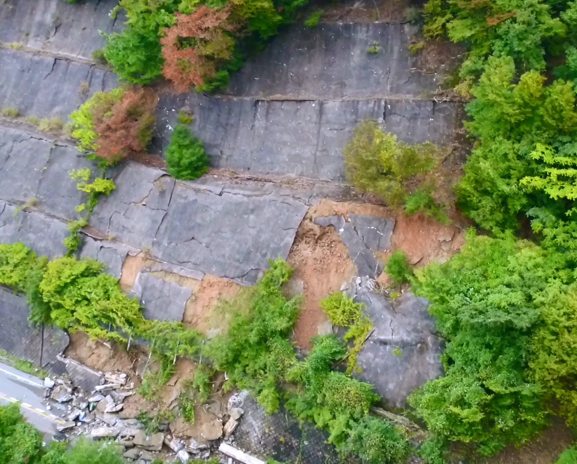
４．台風21号被害（国道173号切土のり面崩壊）
【池田土木事務所、復建調査設計株式会社 作成資料より抜粋】
切土のり面変状箇所全景

Slide 22
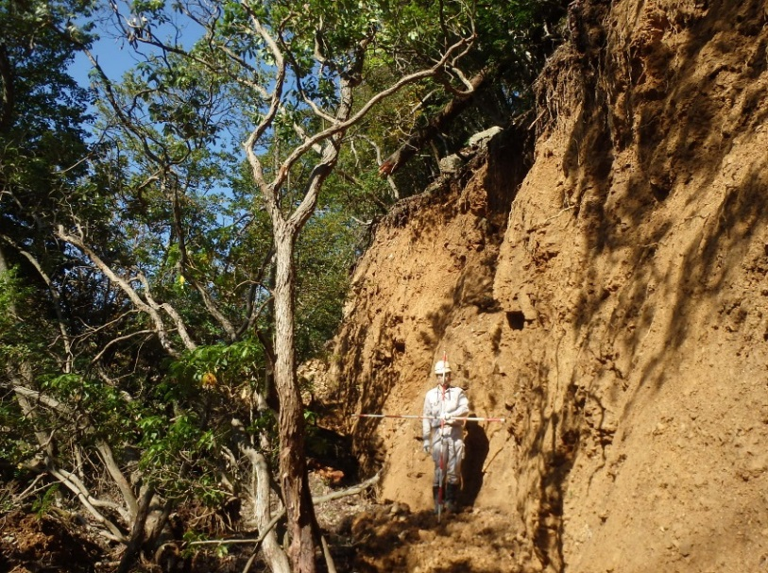
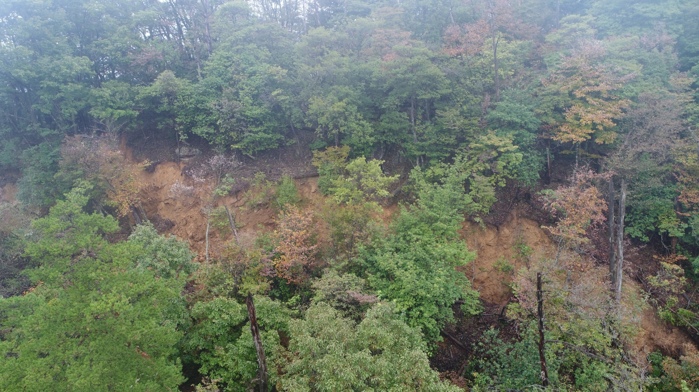
４．台風21号被害（国道173号切土のり面崩壊）
【池田土木事務所、復建調査設計株式会社 作成資料より抜粋】
滑落崖（高さ５ｍ×幅６０ｍ）

Slide 23
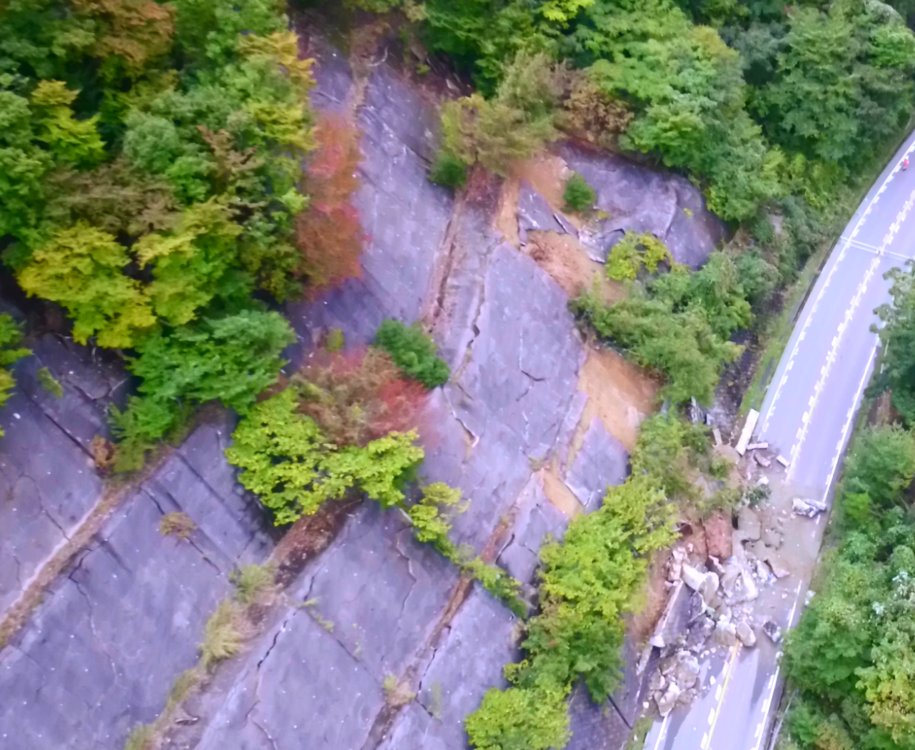
４．台風21号被害（国道173号切土のり面崩壊）
【池田土木事務所、復建調査設計株式会社 作成資料より抜粋】
移動土塊（幅６０ｍ×奥行き６０ｍ）

Slide 24
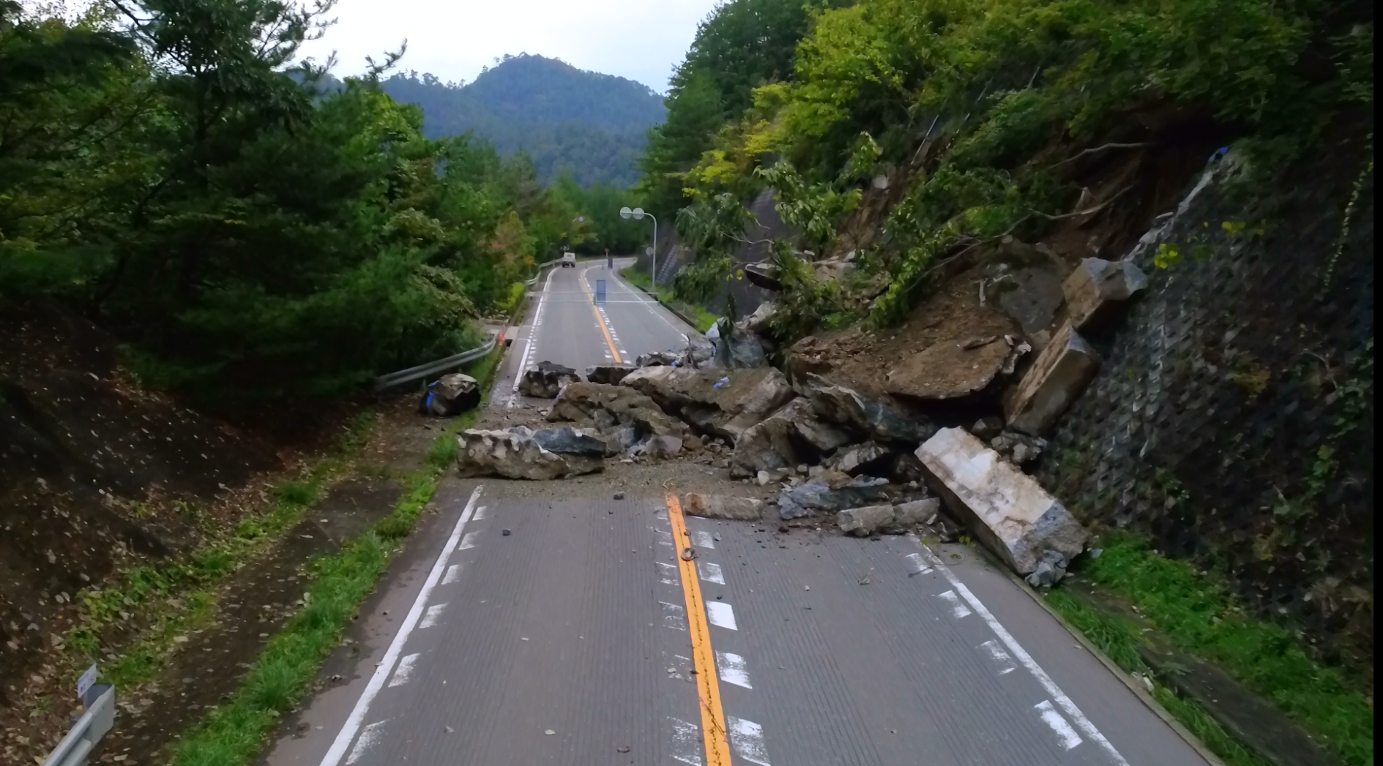
４．台風21号被害（国道173号切土のり面崩壊）
【池田土木事務所、復建調査設計株式会社 作成資料より抜粋】
末端部の押し出し

Slide 25
４．台風21号被害（国道173号切土のり面崩壊）
【池田土木事務所、復建調査設計株式会社 作成資料より抜粋】
台風２１号通過時の雨量
日当り雨量（mm）

Slide 26
４．台風21号被害（国道173号切土のり面崩壊）
【池田土木事務所、復建調査設計株式会社 作成資料より抜粋】
台風２１号通過時の雨量
←連続雨量273mm
←最大時間雨量22mm
10/24 8:00 擁壁部分破損
10/24 8:30 擁壁倒壊
10/24 4:30 ブロック塊落下
（第１報）

Slide 27
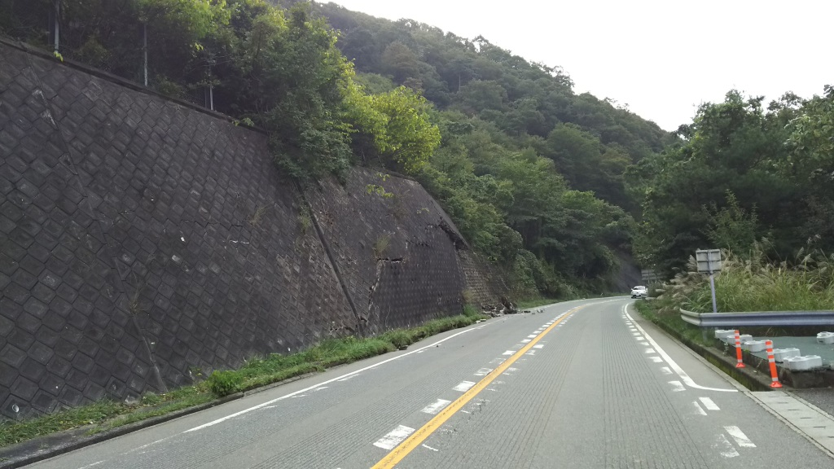
４．台風21号被害（国道173号切土のり面崩壊）
【池田土木事務所、復建調査設計株式会社 作成資料より抜粋】
平成29年10月24日(火) 8:00
至大阪
至兵庫

Slide 28
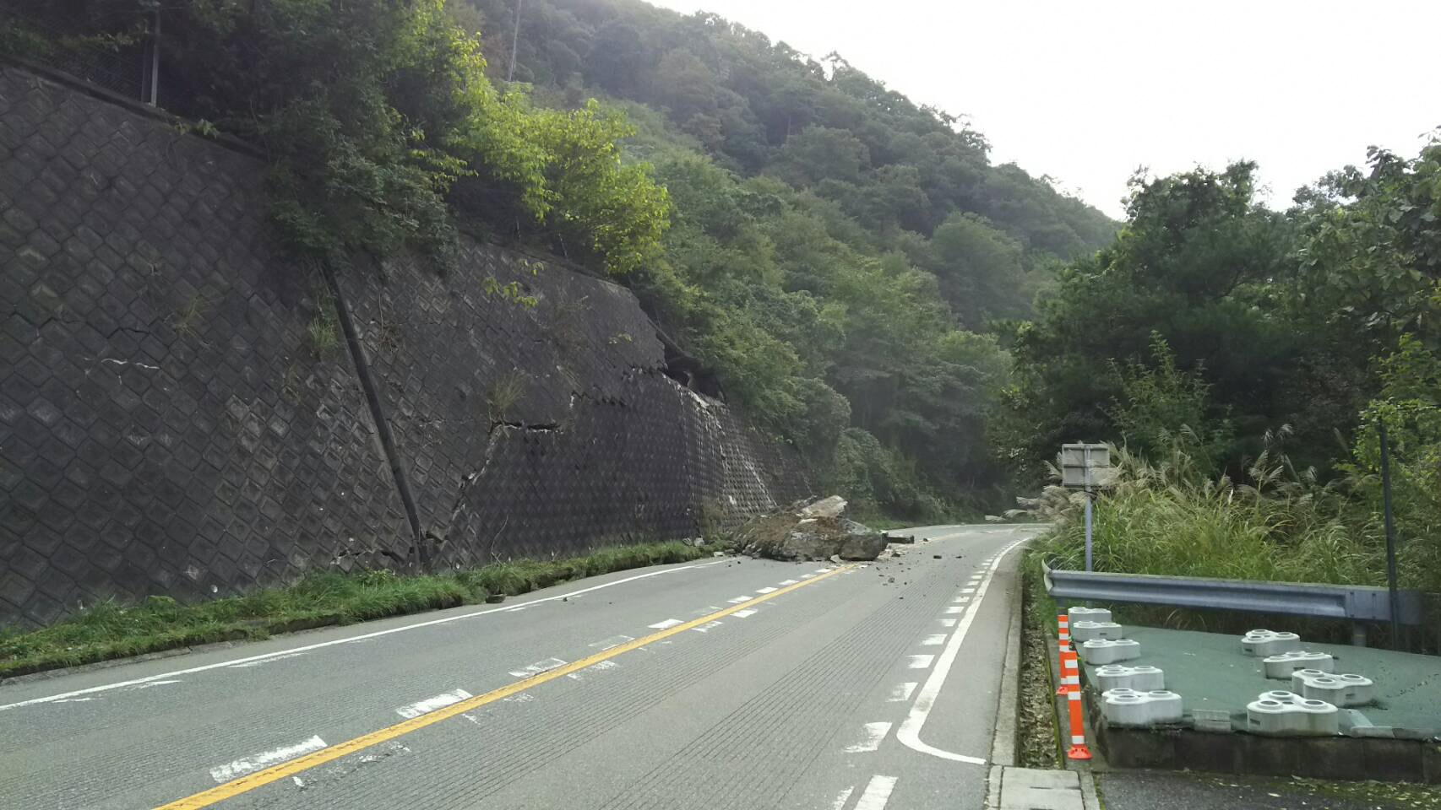
４．台風21号被害（国道173号切土のり面崩壊）
【池田土木事務所、復建調査設計株式会社 作成資料より抜粋】
平成29年10月24日(火) 8:30
至大阪
至兵庫

Slide 29
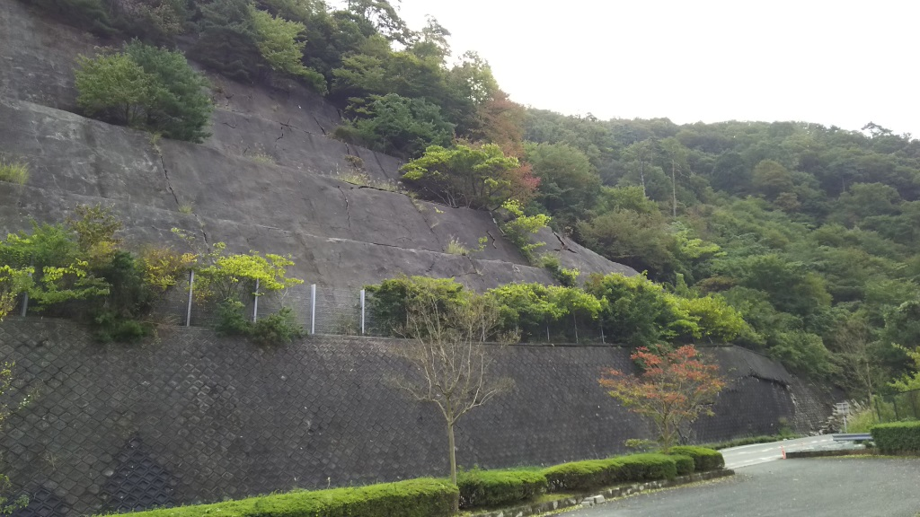
４．台風21号被害（国道173号切土のり面崩壊）
【池田土木事務所、復建調査設計株式会社 作成資料より抜粋】
平成29年10月24日(火) 8:00
至大阪
至兵庫

Slide 30
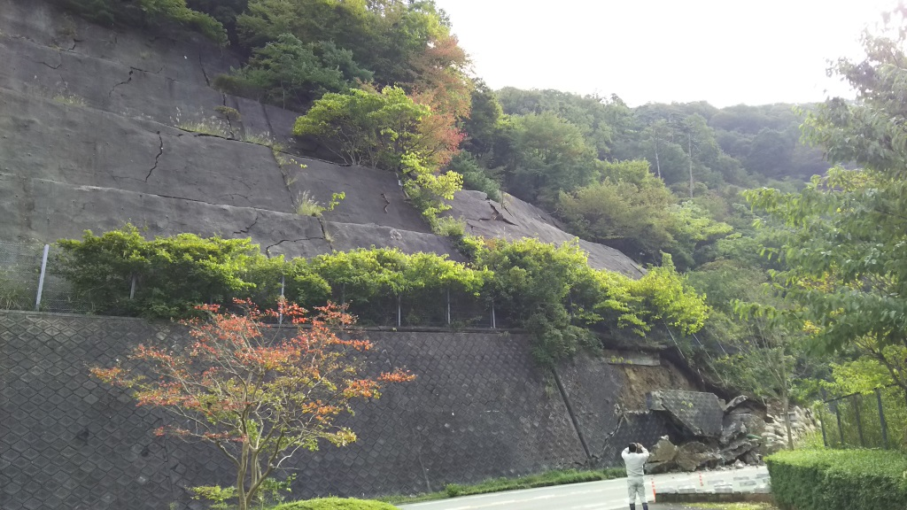
４．台風21号被害（国道173号切土のり面崩壊）
【池田土木事務所、復建調査設計株式会社 作成資料より抜粋】
平成29年10月24日(火) 9:30
至大阪
至兵庫

Slide 31
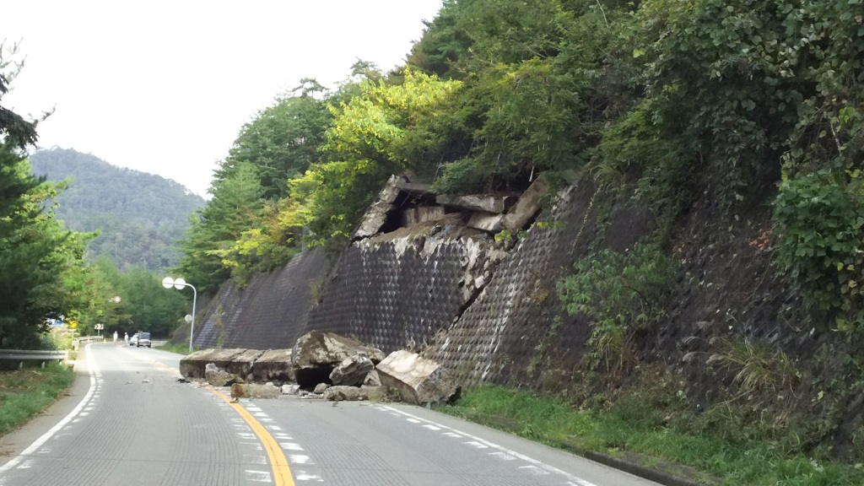
４．台風21号被害（国道173号切土のり面崩壊）
【池田土木事務所、復建調査設計株式会社 作成資料より抜粋】
平成29年10月24日(火) 8:30
至兵庫
至大阪

Slide 32
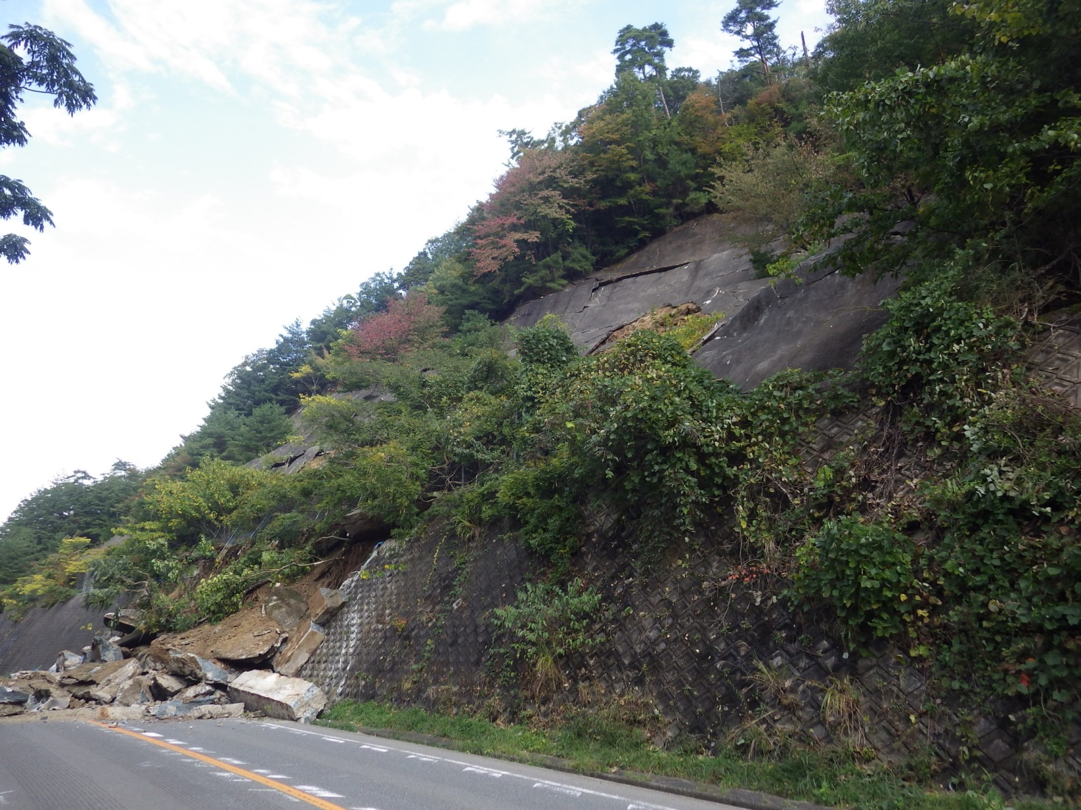
４．台風21号被害（国道173号切土のり面崩壊）
【池田土木事務所、復建調査設計株式会社 作成資料より抜粋】
平成29年10月24日(火) 11:00
至兵庫
至大阪

Slide 33
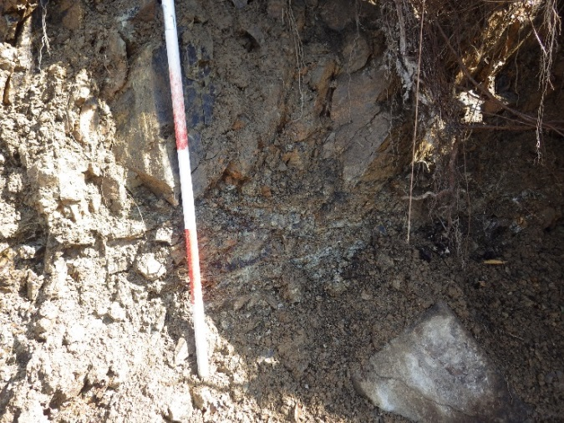
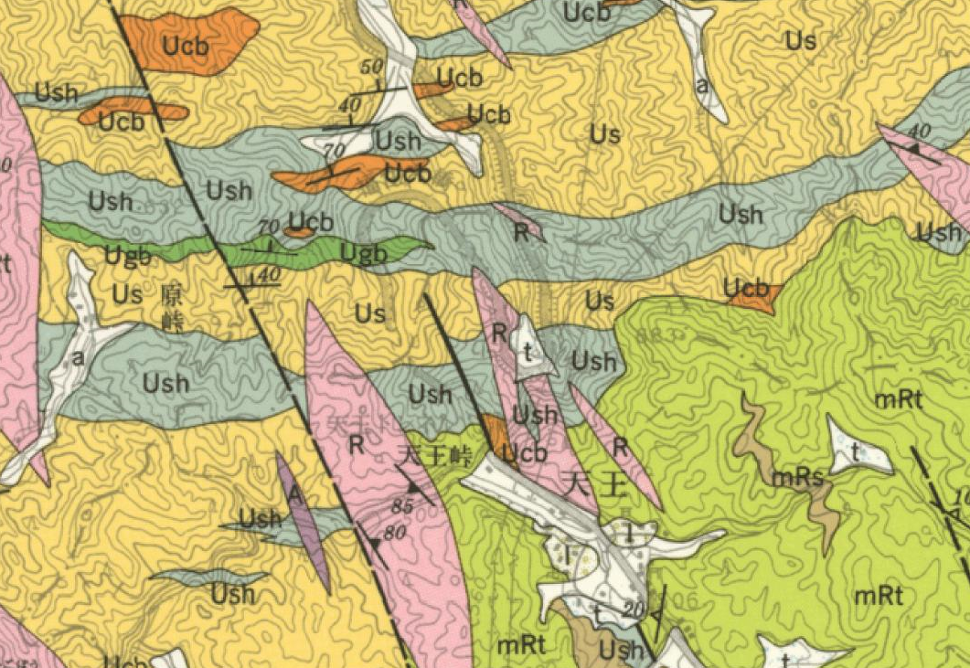
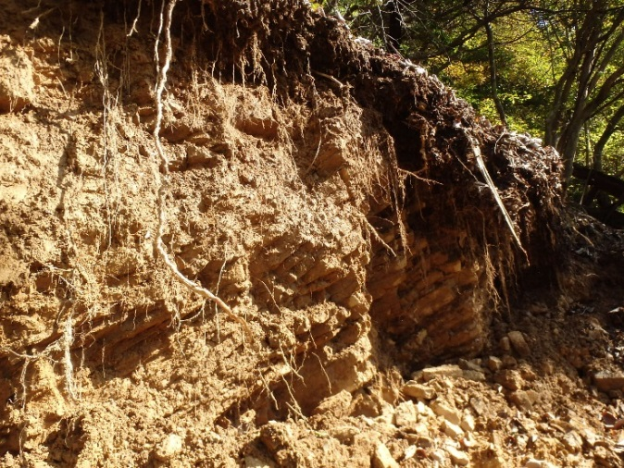
４．台風21号被害（国道173号切土のり面崩壊）
【池田土木事務所、復建調査設計株式会社 作成資料より抜粋】
① 地質図
砂岩及び砂岩・泥岩互層（Us）と頁岩及び泥質混在岩（Ush）の境界部
地層は概ね北側へ傾斜
② 現地露頭
風化が進んだD～CL級の頁岩（泥質混在
岩）が露出

Slide 34
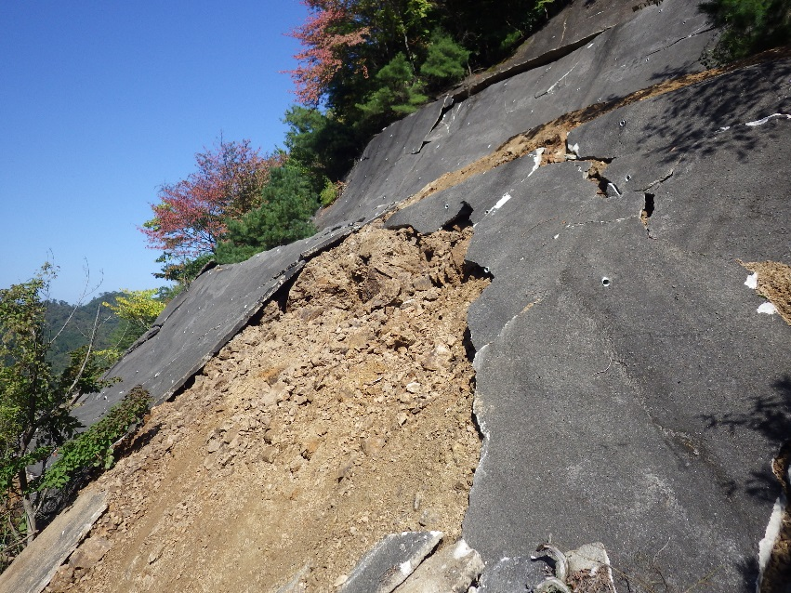
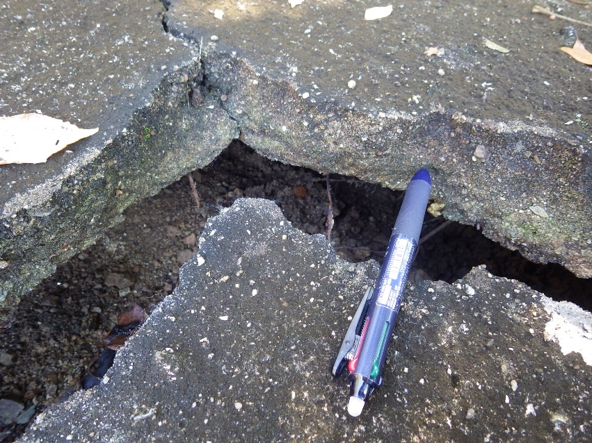
４．台風21号被害（国道173号切土のり面崩壊）
【池田土木事務所、復建調査設計株式会社 作成資料より抜粋】
① 吹き付け工の亀裂
大きく開口した亀裂のほとんどが以前から形成されていた。
② 吹き付け工の背面
背面の地山は，強風化した岩盤もしくは表土で，ほとんどの箇所に空洞が形成されている。

Slide 35
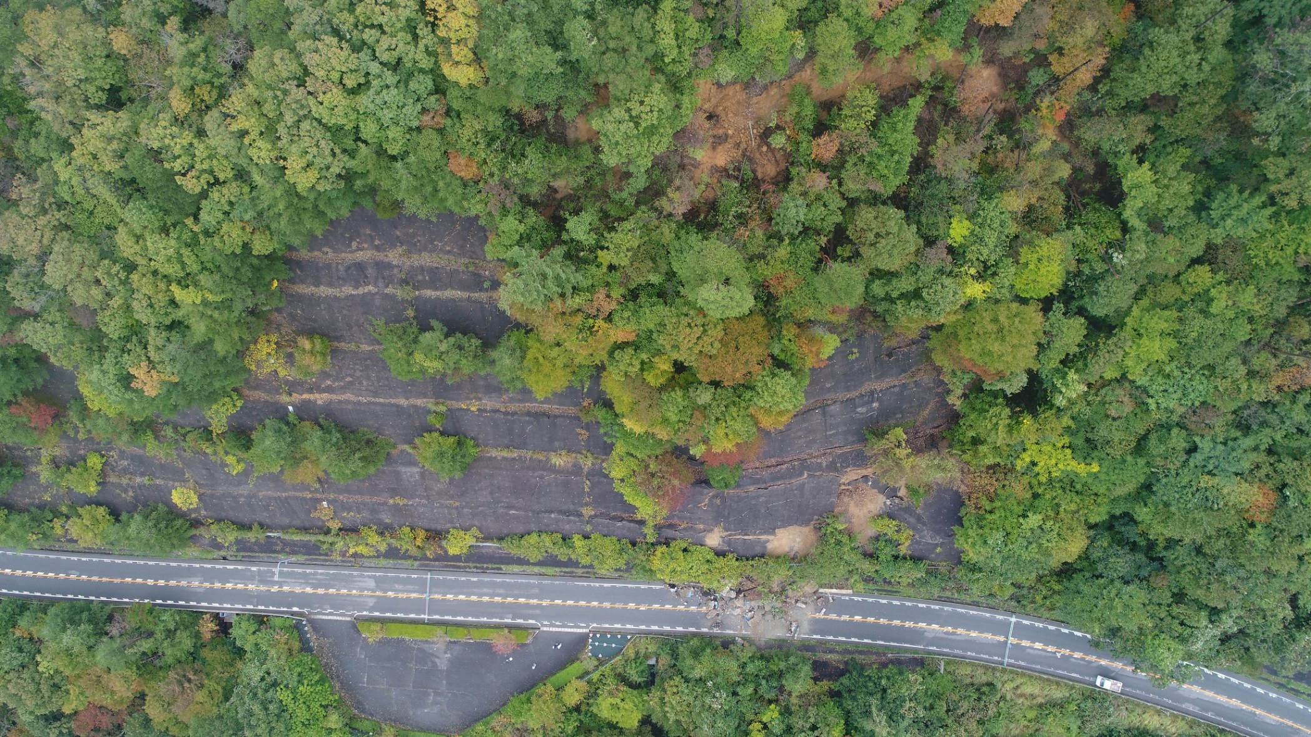
４．台風21号被害（国道173号切土のり面崩壊）
【池田土木事務所、復建調査設計株式会社 作成資料より抜粋】
幅W=60m
移動土塊
奥行きL=60m
想定される崩壊規模

Slide 36
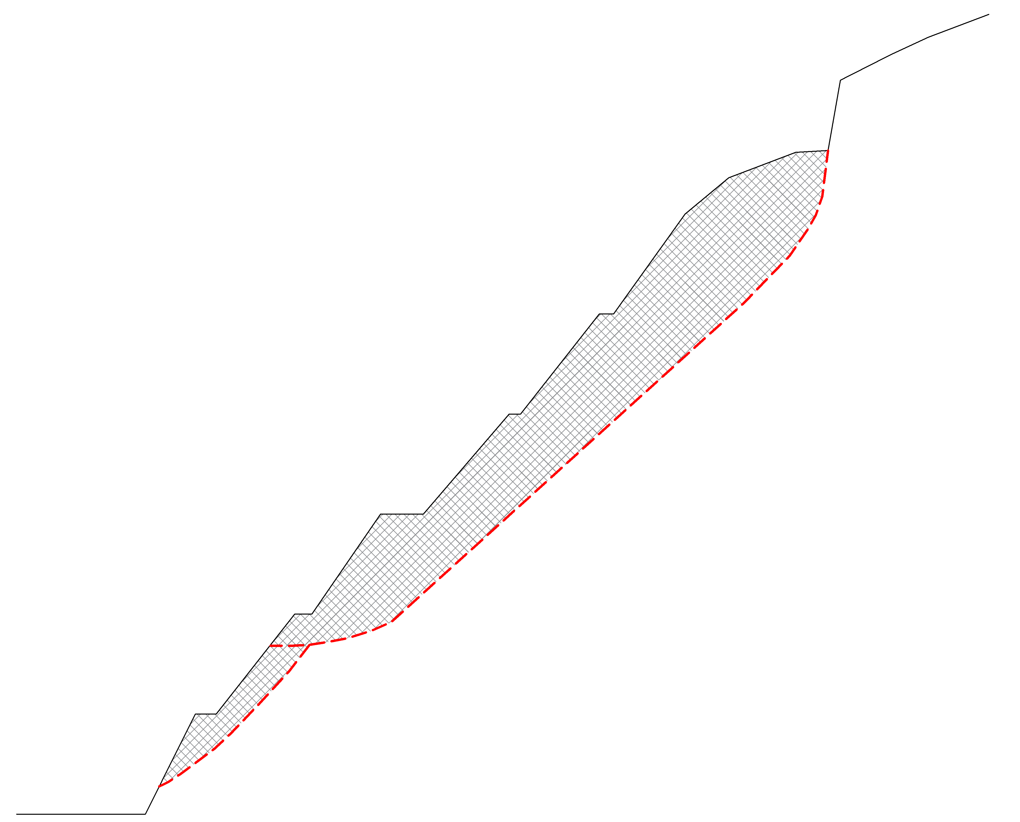
４．台風21号被害（国道173号切土のり面崩壊）
【池田土木事務所、復建調査設計株式会社 作成資料より抜粋】
奥行き L=60m
厚さ H
すべり面
移動土塊の厚さ（H）
H=W/10～W/5
=最大10m程度
想定される崩壊規模

Slide 37
５．検討項目
○検討項目
・道路土工構造物点検結果の反映について
運用ガイドラインの「規制区間解除の３条件」及び
「①見直し対象区間」の見直し
検討は下記の項目を実施後に行う。
１．国点検要領に基づき府点検要領の策定
２．点検対象箇所の抽出
３．異常気象時通行規制区間内の点検対象構造物の確認

Slide 38
６．まとめ（審議いただきたい事項）
検討項目について

